Slide 1
THE LOOK
Caso de negocio

Slide 2
Table of contents
01
02
03
04
Problemática
Propuesta de modelo
Análisis de recompra
Modelo Catboost y variables relevantes
Flujo en producción
Conclusiones y recomendaciones
Diseño de la arquitectura en producción

Slide 3
01
Problemática

Slide 4
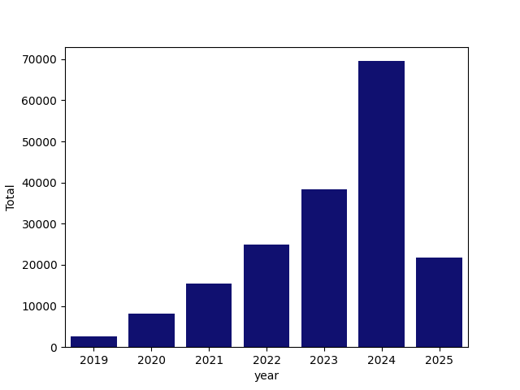
Evolución del tráfico con intención de compra

Slide 5
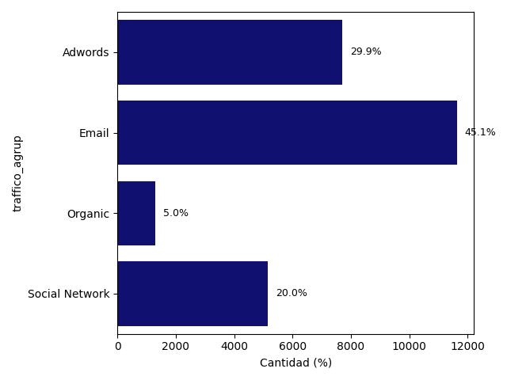
¿De dónde viene el tráfico?

Slide 6
Relación tráfico ecommerce - recompra
Recompra | Tráfico orgánico | Redes Sociales | Email | Adds | Total
No | 7.5% | 26.9% | 26.6% | 39.0% | 100.0%
Sí | 8.3% | 27.3% | 24.1% | 40.3% | 100.0%
 | Usuarios
Año \ OC | 1 | 2 | 3 | 4
2019 | 408 | 10 | 0 | 0
2020 | 1339 | 29 | 0 | 0
2021 | 2581 | 60 | 0 | 0
2022 | 4037 | 111 | 4 | 0
2023 | 6209 | 260 | 4 | 0
2024 | 10478 | 674 | 38 | 0
2025 | 3260 | 183 | 15 | 2
promedio | 4044.571 | 189.571 | 8.714 | 0.286

Slide 7
02
Propuesta de modelo

Slide 8

Modelo de recompra y variables
Modelo predictivo de probabilidad de recompra
Variables de usuario
Variables del comportamiento del usuario
Variables del producto:
Variables de la orden de compra
Variables de los eventos (interacciones) en el ecommerce
AUC: 0.85

Slide 9
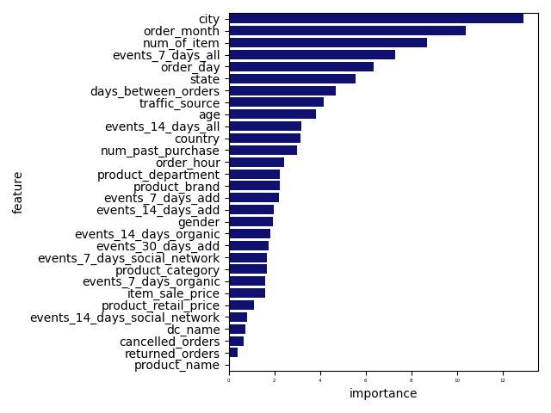
Importancia de variables

Slide 10
Clientes con alta probabilidad de recompra en los próximos 60 días.
threshold :0.082
68 clientes
age | gender | state | city | country | traffic_source | probabilidad
12 | M | ParaÃ­ba | JoÃ£o Pessoa | Brasil | Search | 0.2954598
19 | F | Henan | Shan Tou | China | Facebook | 0.137097665
19 | M | Fujian | Dongguan | China | Organic | 0.097524016
21 | M | ParÃ¡ | Barcarena | Brasil | Display | 0.870588235
23 | M | Heilongjiang | Lan'Zhou | China | Organic | 0.395635278
24 | M | California | Galt | United States | Facebook | 0.498667971
24 | M | Nordrhein-Westfalen | Krefeld | Germany | Email | 0.418657003
25 | F | California | Rancho Cucamonga | United States | Search | 0.336648392
26 | F | CataluÃ±a | Palafolls | Spain | Search | 0.627923949
26 | F | Guangdong | Guangzhou | China | Organic | 0.438292895
27 | M | Hebei | Handan | China | Email | 0.250782272
27 | M | Mato Grosso | TangarÃ¡ da Serra | Brasil | Search | 0.77903071
32 | M | Texas | Dallas | United States | Search | 0.452469128
34 | M | Sichuan | Yichun | China | Organic | 0.966666667
35 | F | CataluÃ±a | CornellÃ de Llobregat | Spain | Organic | 0.584879032
39 | M | Liaoning | Putian | China | Facebook | 0.502917188
40 | M | New Jersey | Evesham | United States | Search | 0.240319773
40 | M | ParanÃ¡ | Jacarezinho | Brasil | Search | 0.720260089
43 | F | England | Winterton | United Kingdom | Search | 0.79727712

Slide 11
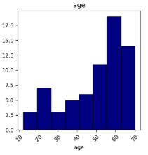
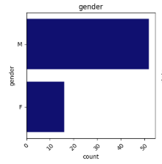
Características de clientes con recompras

Slide 12
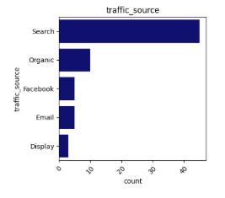
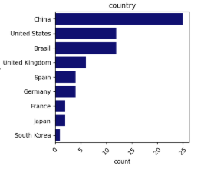
Características de clientes con recompras

Slide 13
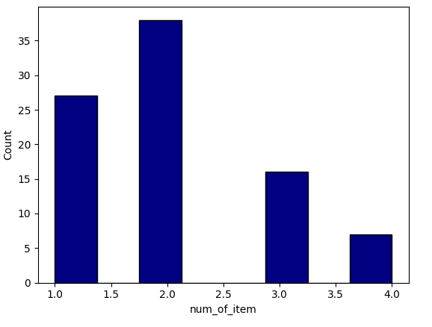
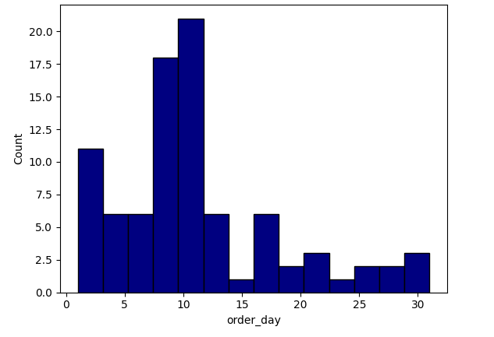
Características de OC de clientes con recompras

Slide 14
03
Flujo en Producción

Slide 15
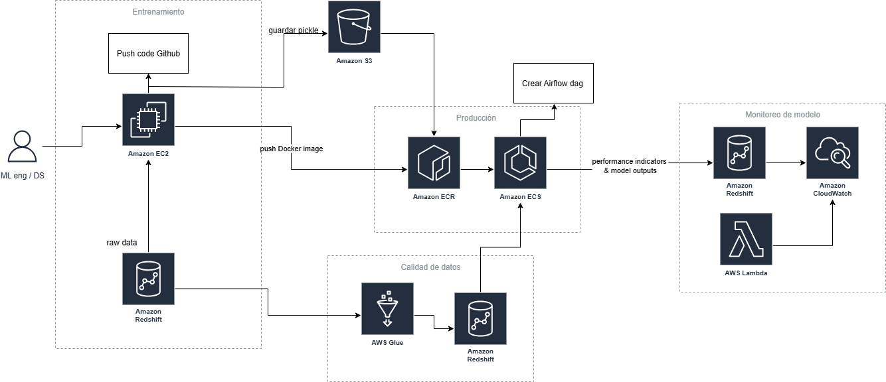

Arquitectura en producción en AWS

Slide 16
04
Conclusiones y Recomendaciones

Slide 17
Conclusiones y recomendaciones
Principales factores encontrados que afectan a la recompra:
Factores geográficos (Ciudad, País)
Cantidad de ítems en compra actual
Interacciones en el ecommerce en los últimos 7 días
Presencia de la marca en la mente del usuario:
Anuncios y redes sociales e email.
Decrecimiento 1% en promedio en tráfico orgánico
Se sugiere optimizar SEO de ecommerce tomando en cuenta las variables del modelo de recompra
Pocos ítems por compra
69.7% de compras solo con un ítem, 20% con 2 ítem y 4,5% con más de 2 ítems
Se sugiere implementar un sistema de recomendación para mejorar la experiencia de usuario (mayor cant. ítems por compra y mayor recompra por usuario)

